Slide 1
少量音素コーパスを用いた
日本語TTS構築実験
音素カバレッジとコーパス設計が品質に与える影響
作成日: 2026年01月22日

Slide 2
背景・研究目的
研究背景
  • 少量データでのTTS fine-tuningの重要性
  • 音素カバレッジとデータ量の最適なバランスを探索
研究目的
  音素カバレッジとコーパス設計（4文 vs 80文など）が、
  fine-tuningされた日本語TTSモデルの出力品質に与える影響を、
  客観指標（MCD, log-F0 RMSE）を用いて明らかにする

Slide 3
実験設計
条件 | 文数 | 特徴
E1: 80文コーパス | 80 | データ量最大、分布的にバランス良い
E2: 37音素4文 | 4 | 音素カバレッジ最大、データ量最小
E3: ランダム4文 | 4 | カバレッジ・分布ともに無作為（対照群）
E4: 上位10文 | 10 | 音素特徴量上位10文（情報量重視）
学習設定: ESPnet2-TTS (Tacotron2), 10エポック, テストセット18文

Slide 4
評価指標
MCD (Mel-Cepstral Distortion)
  • スペクトル類似度を測定（低いほど良い）
    • 単位: dB
log-F0 RMSE
  • ピッチ輪郭（基本周波数）の誤差を測定（低いほど良い）
    • DTWアライメントを使用
テストセット: 18文（全条件共通）

Slide 5
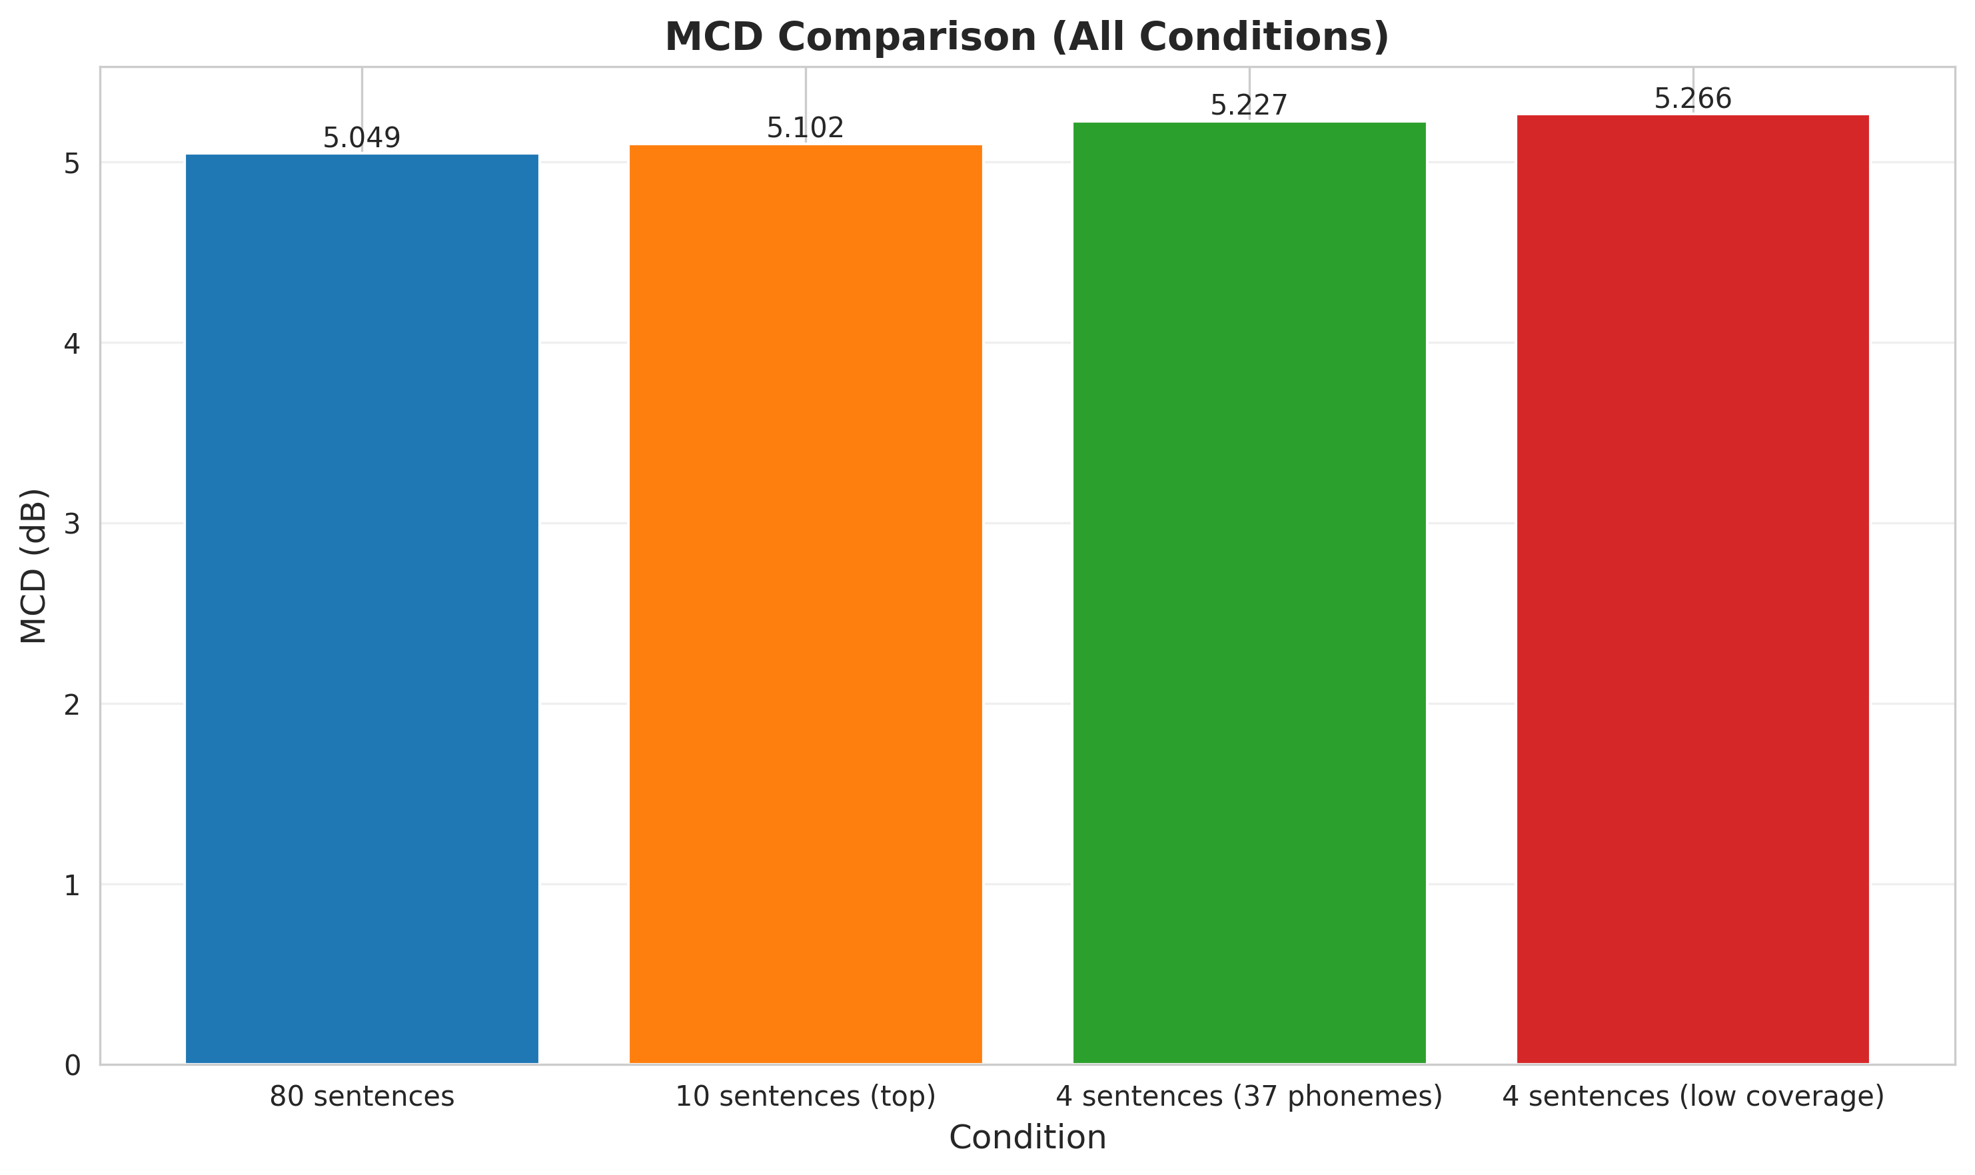
実験結果 - MCD
条件 | MCD (dB)
80文コーパス | 5.049
37音素4文 | 5.227
ランダム4文 | 5.266
上位10文 | 5.102
解釈: データ量が多いほど品質が向上（80文: 5.049 dB < 4文: 5.227-5.266 dB）

Slide 6
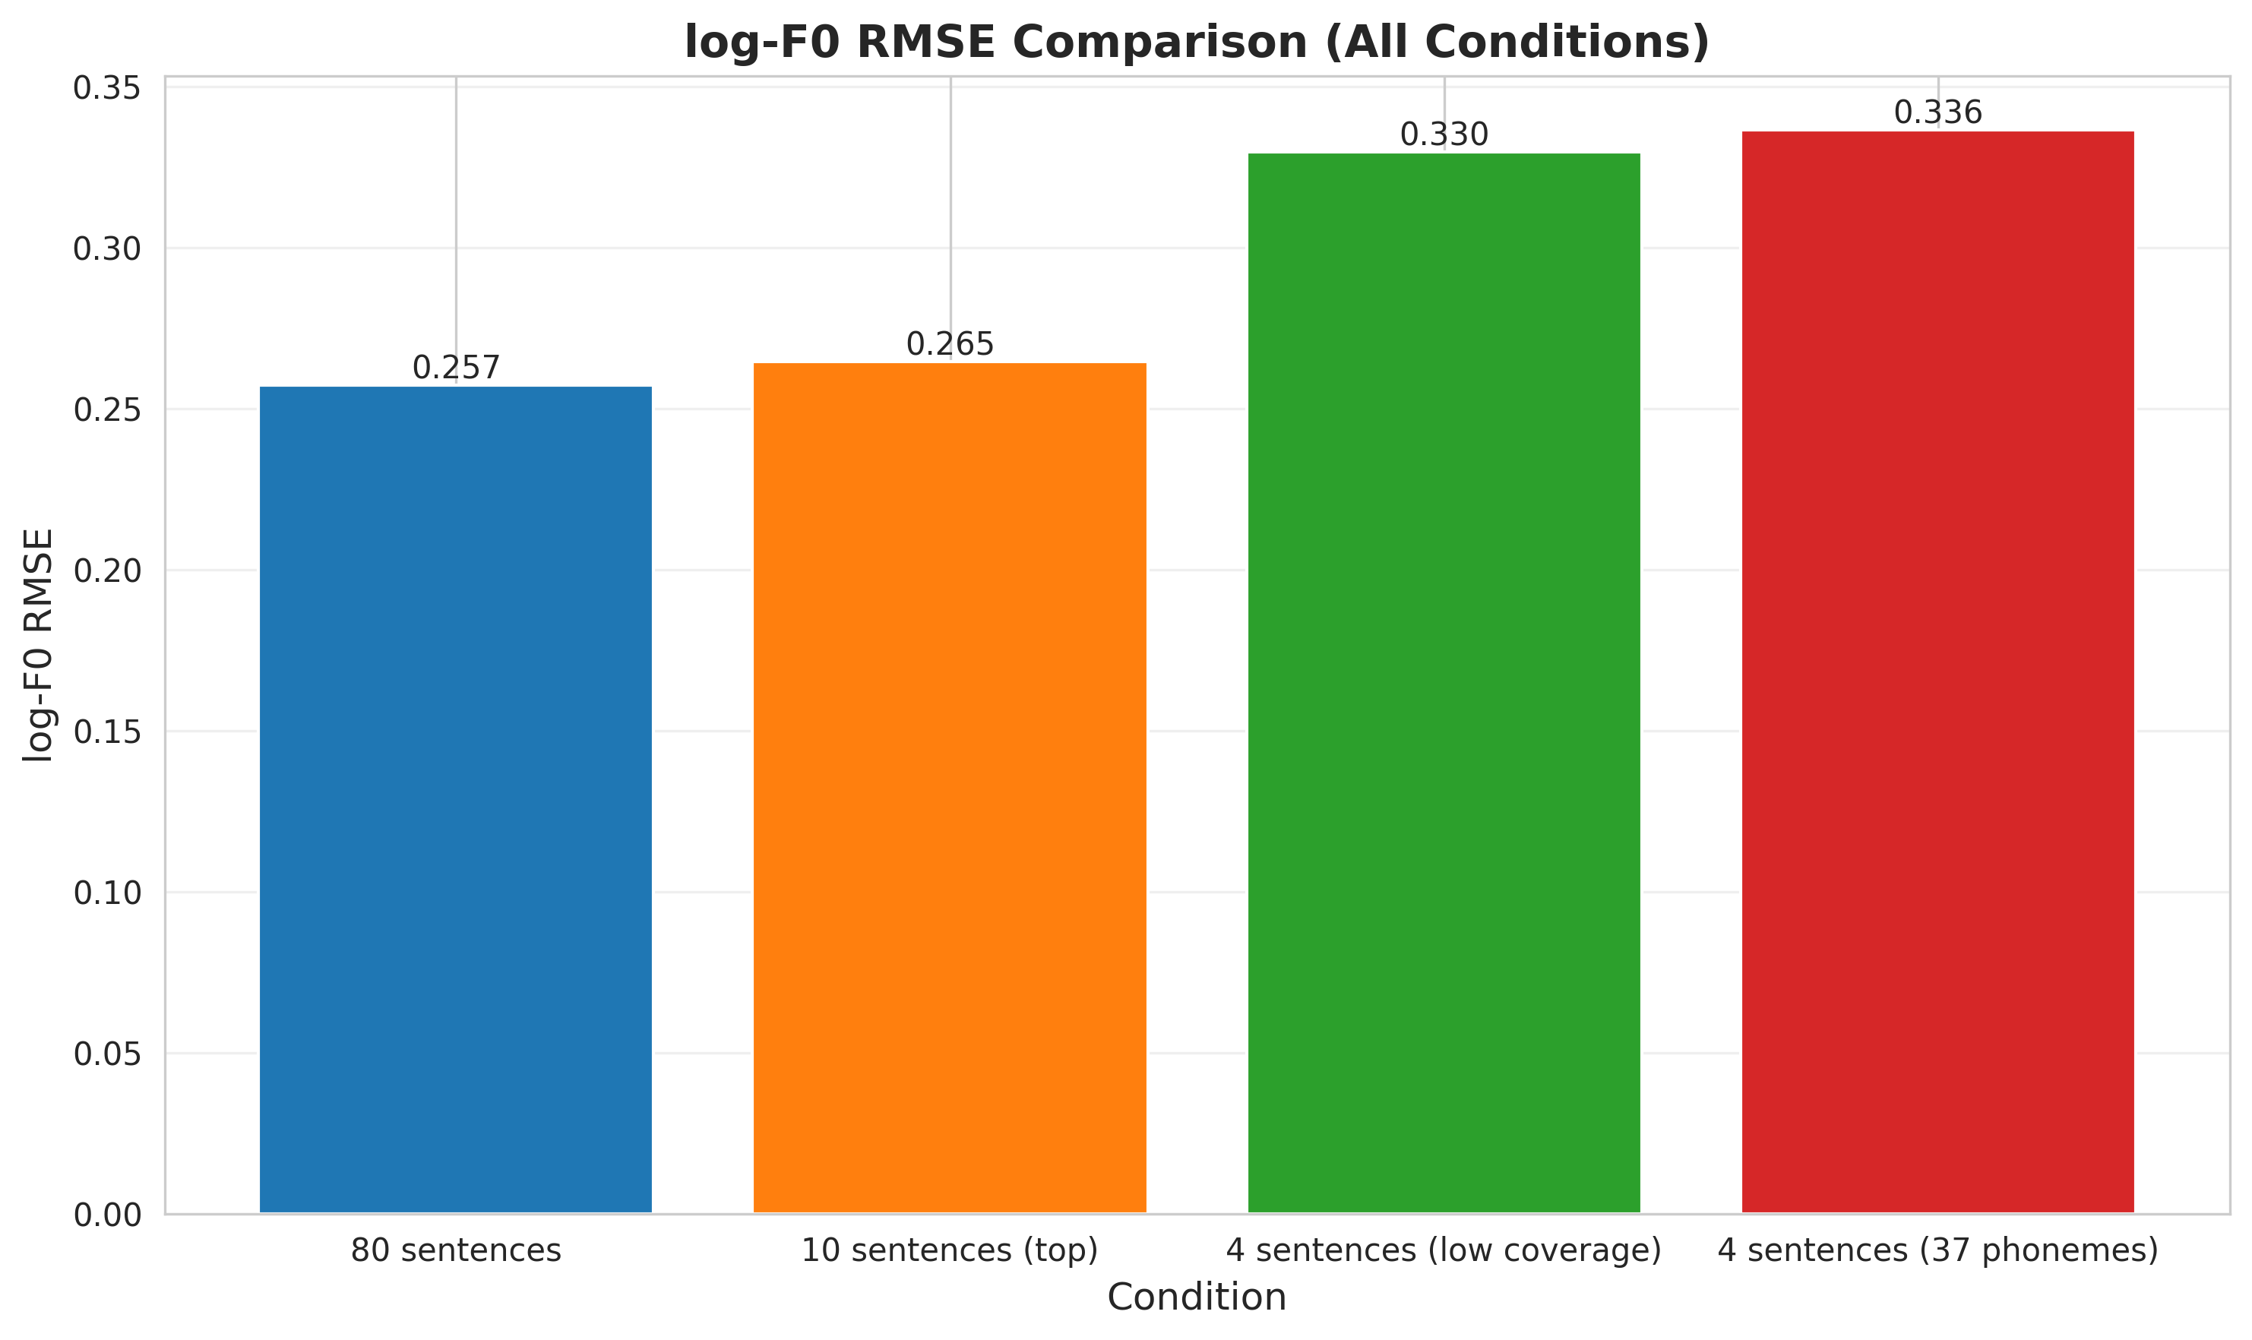
実験結果 - log-F0 RMSE
条件 | log-F0 RMSE
80文コーパス | 0.2573
37音素4文 | 0.3364
ランダム4文 | 0.3296
上位10文 | 0.2646
解釈: 10エポックでは中間的な音程に収束（完全な話者適応には不十分）

Slide 7
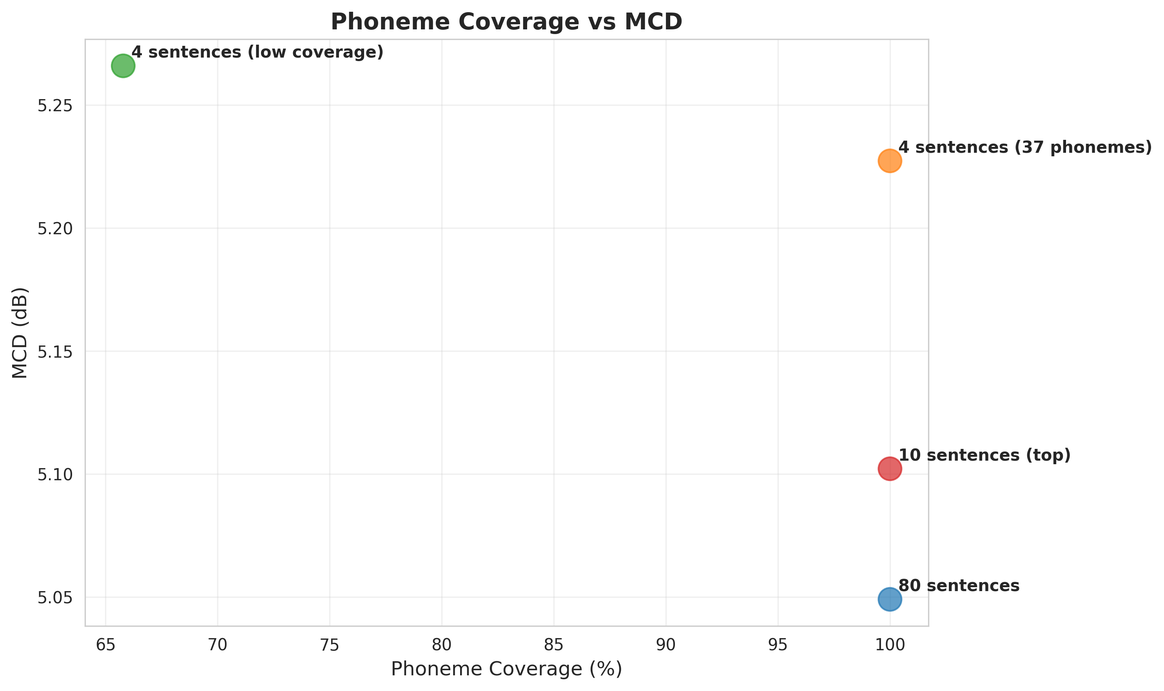
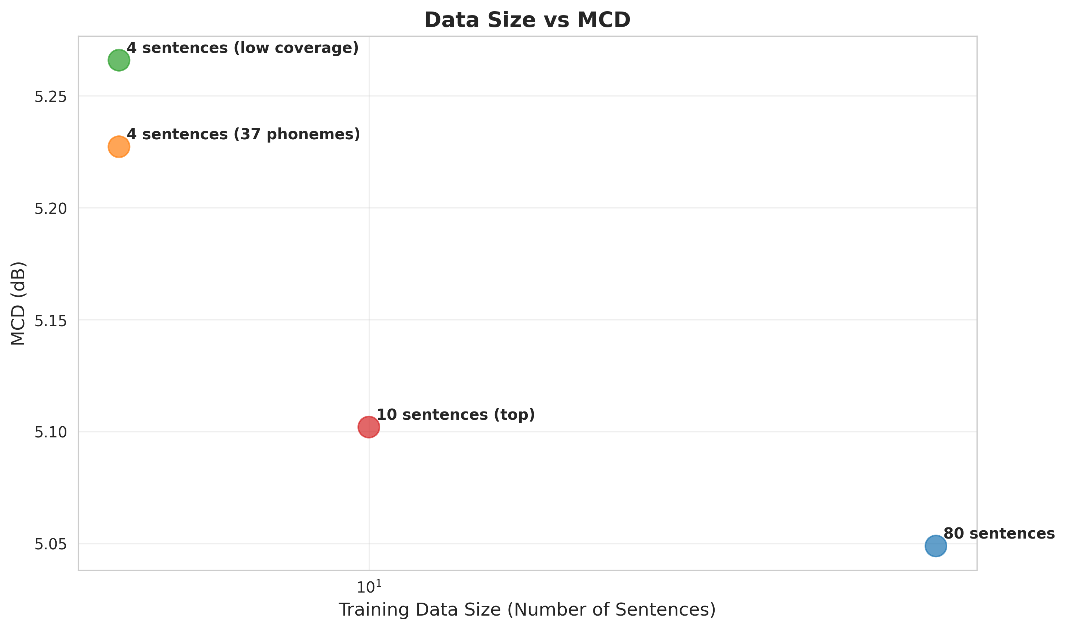
実験結果 - 可視化

Slide 8
考察（1）
10エポックの限界
  • log-F0 RMSEの結果から、10エポックでは完全な話者適応には不十分
    • ベースラインモデル（高音）とターゲット話者（低音）の中間的な音程に収束
    • 完全な話者適応には、20-50エポック以上の学習が必要と推測
音素カバレッジとデータ量の関係
  • 音素カバレッジ100%でも、データ量が少ない（4文）場合は品質が低下
    • 37音素4文（MCD=5.227 dB）とランダム4文（MCD=5.266 dB）の差は小さい（約0.04 dB）

Slide 9
考察（2）
データ量と品質の関係
  • データ量が増えるほど品質が向上する傾向
    • 80文（MCD=5.049 dB）と10文（MCD=5.102 dB）の差は小さい（約0.05 dB）
    • 10文程度でも十分な品質が得られる可能性
Transfer Learningの特性
  • 事前学習モデル（JSUT話者の高音）とターゲット話者（jvs002の低音）の中間的な特徴空間に収束
    • 少量データでのFine-tuningの限界を示唆

Slide 10
結論
主要な発見
  1. 10エポックでは完全な話者適応には不十分
    log-F0 RMSEの結果から、音程が中間的になることが数値で裏付けられた
  2. 音素カバレッジ100%でもデータ量が少ない（4文）場合は品質が低下
    データ量が多い（80文）場合は、音素カバレッジが100%でなくても品質が高い
  3. 10文程度でも十分な品質が得られる可能性
    80文と10文の差は小さい（約0.05 dB）ことから、実用的な最小データ量として有望

Slide 11
今後の課題
エポック数の増加
  • 20-50エポック以上の学習を実施し、完全な話者適応が可能かを検証
    • log-F0 RMSEが0.1以下になるかを確認
主観評価の実施
  • MOS（Mean Opinion Score）評価を実施し、客観評価と主観評価の関係を検証
    • 音声の自然さ、話者類似度などの主観的評価を実施
統計的有意性検定
  • 条件間の差が統計的に有意かどうかを検証

